Slide 1
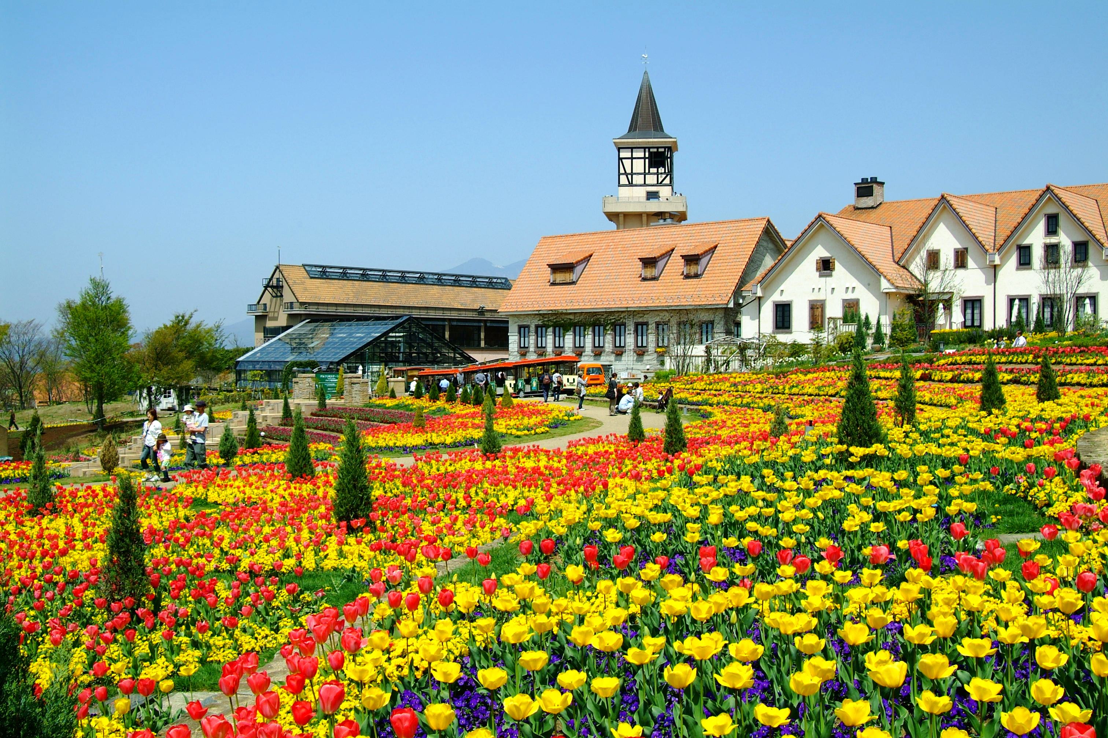







音楽や体操を
ご一緒に！
14:00～15:00
開 催 日
4
14
画像提供：ハイジの村
火
月 日

